Slide 1



Slide 3
Regeneracja
alternatorów
i rozruszników
w AS-PL

Slide 7
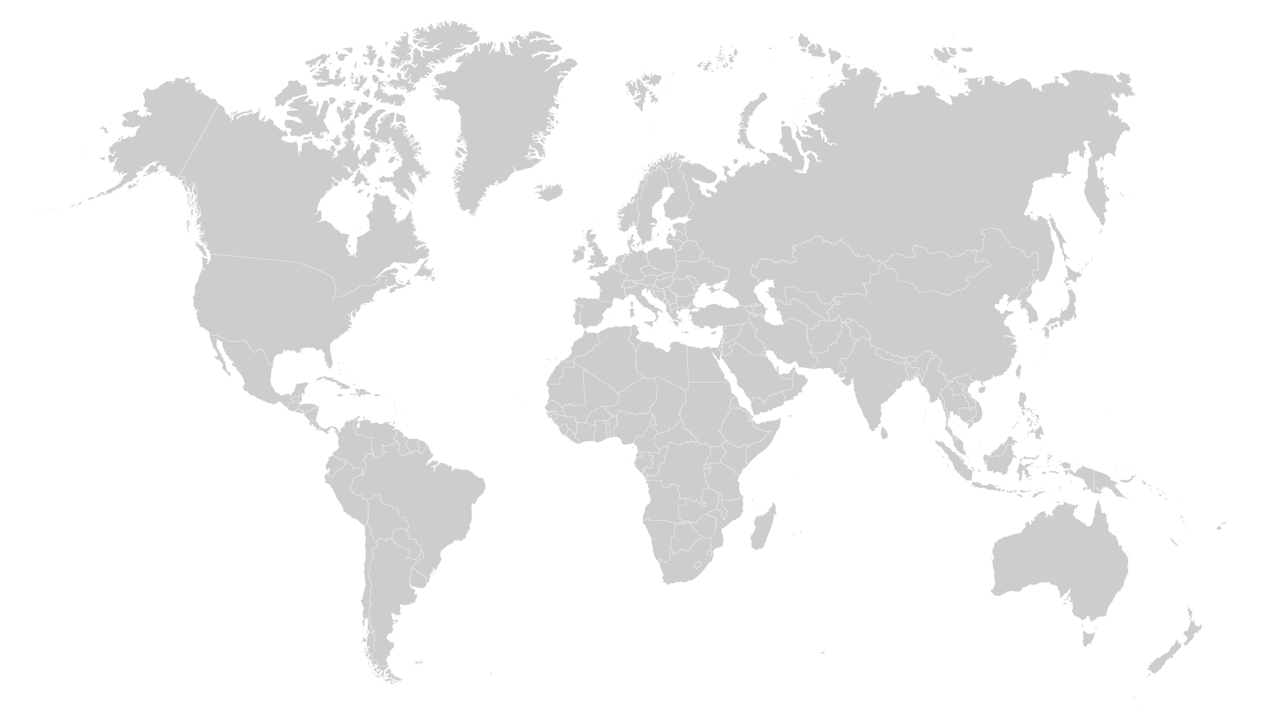

Slide 8



Centrala Spółki i Oddziały

Slide 9
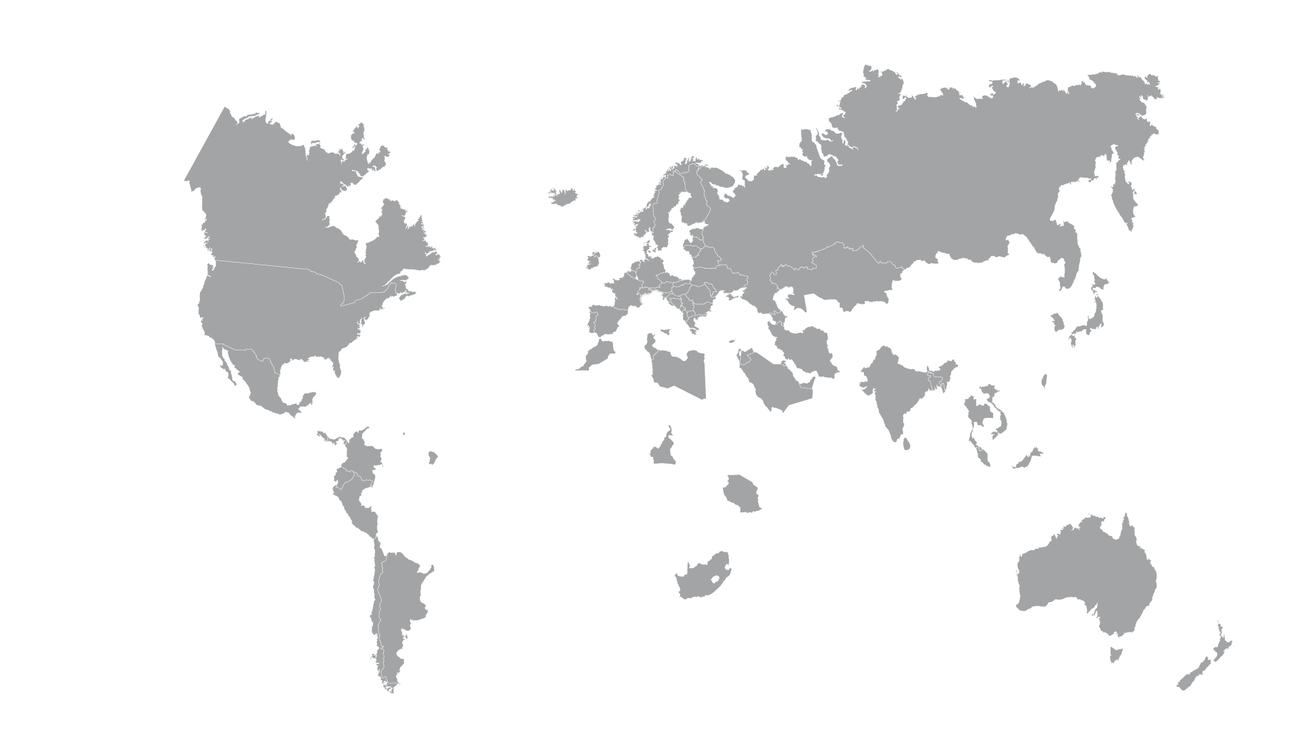
Centrala Spółki i Oddziały
Nasi odbiorcy

Slide 10
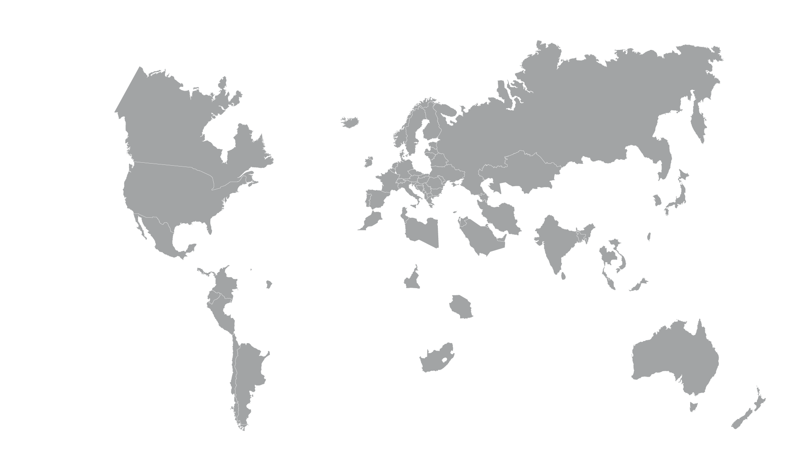


Centrala Spółki
Dział Handlowy
Zakład Produkcyjny
Centrala Spółki i Oddziały
Nasi odbiorcy

Slide 11
Centrala Spółki
Dział Handlowy
Zakład Produkcyjny
Misja AS-PL
„Dostarczanie najwyższej jakości produktów dostosowanych do oczekiwań rynku przy wykorzystaniu nowoczesnych technologii”
Centrala Spółki i Oddziały
Nasi odbiorcy

Slide 12



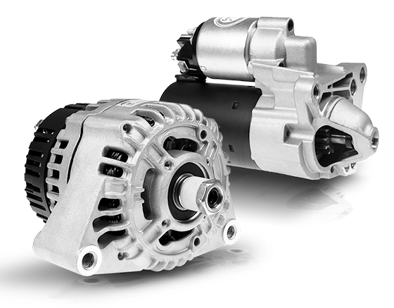


LIDER
W BRANŻY
29 LAT
DOŚWIADCZENIA
PRODUKTY
NAJWYŻSZEJ JAKOŚCI
AS-PL posiada w swojej ofercie ponad 20 000 pozycji asortymentowych najwyższej jakości, w tym kilkaset modeli regenerowanych alternatorów i rozruszników.
Asortyment ten podzielony jest na 3 linie produktowe:
91 % oferty stanowią produkty marki własnej AS
Dalej

Slide 13
LIDER
W BRANŻY
29 LAT
DOŚWIADCZENIA
PRODUKTY
NAJWYŻSZEJ JAKOŚCI
AS-PL posiada w swojej ofercie ponad 20 000 pozycji asortymentowych najwyższej jakości, w tym kilkaset modeli regenerowanych alternatorów i rozruszników.
Asortyment ten podzielony jest na 3 linie produktowe:
91 % oferty stanowią produkty marki własnej AS
Dalej

Slide 14
LIDER
W BRANŻY
29 LAT
DOŚWIADCZENIA
PRODUKTY
NAJWYŻSZEJ JAKOŚCI
Jest to propozycja skierowana dla Klientów poszukujących najwyższej jakości wyrobów. Składają się na nią zarówno produkty pochodzące od światowej klasy producentów OEM (Original Equipment Manufacturer), jak i wyselekcjonowane produkty marki AS.
AS-PL posiada w swojej ofercie ponad 20 000 pozycji asortymentowych najwyższej jakości, w tym kilkaset modeli regenerowanych alternatorów i rozruszników.
Asortyment ten podzielony jest na 3 linie produktowe:
91 % oferty stanowią produkty marki własnej AS
Dalej

Slide 15
LIDER
W BRANŻY
29 LAT
DOŚWIADCZENIA
PRODUKTY
NAJWYŻSZEJ JAKOŚCI
AS-PL posiada w swojej ofercie ponad 20 000 pozycji asortymentowych najwyższej jakości, w tym kilkaset modeli regenerowanych alternatorów i rozruszników.
To wiodąca linia produktowa marki AS, dedykowana dla Klientów szukających wysokiej jakości, niezawodności oraz konkurencyjnych cen.
Asortyment ten podzielony jest na 3 linie produktowe:
91 % oferty stanowią produkty marki własnej AS
Dalej

Slide 16
LIDER
W BRANŻY
29 LAT
DOŚWIADCZENIA
PRODUKTY
NAJWYŻSZEJ JAKOŚCI
AS-PL posiada w swojej ofercie ponad 20 000 pozycji asortymentowych najwyższej jakości, w tym kilkaset modeli regenerowanych alternatorów i rozruszników.
To linia produktów skierowana dla osób poszukujących jakości za rozsądną cenę.
Asortyment ten podzielony jest na 3 linie produktowe:
91 % oferty stanowią produkty marki własnej AS
Dalej

Slide 17
LIDER
W BRANŻY
29 LAT
DOŚWIADCZENIA
PRODUKTY
NAJWYŻSZEJ JAKOŚCI
AS-PL posiada w swojej ofercie ponad 20 000 pozycji asortymentowych najwyższej jakości, w tym kilkaset modeli regenerowanych alternatorów i rozruszników.
Asortyment ten podzielony jest na 3 linie produktowe:
91 % oferty stanowią produkty marki własnej AS
Dalej

Slide 18





Slide 20
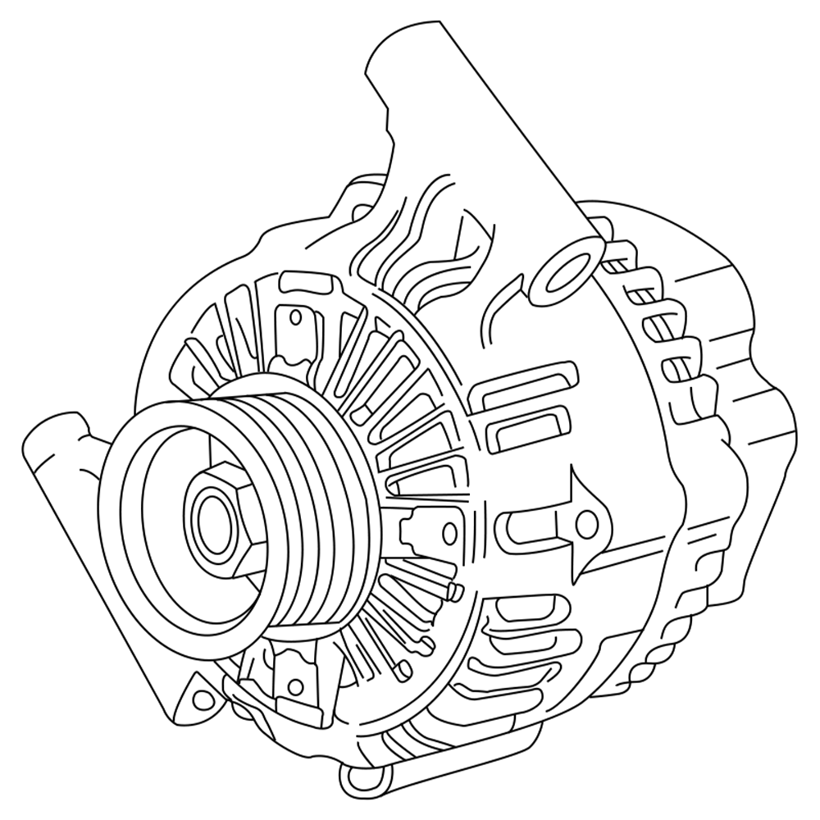
Przebieg
procesu
regeneracji
Przebieg
procesu
regeneracji

Slide 21
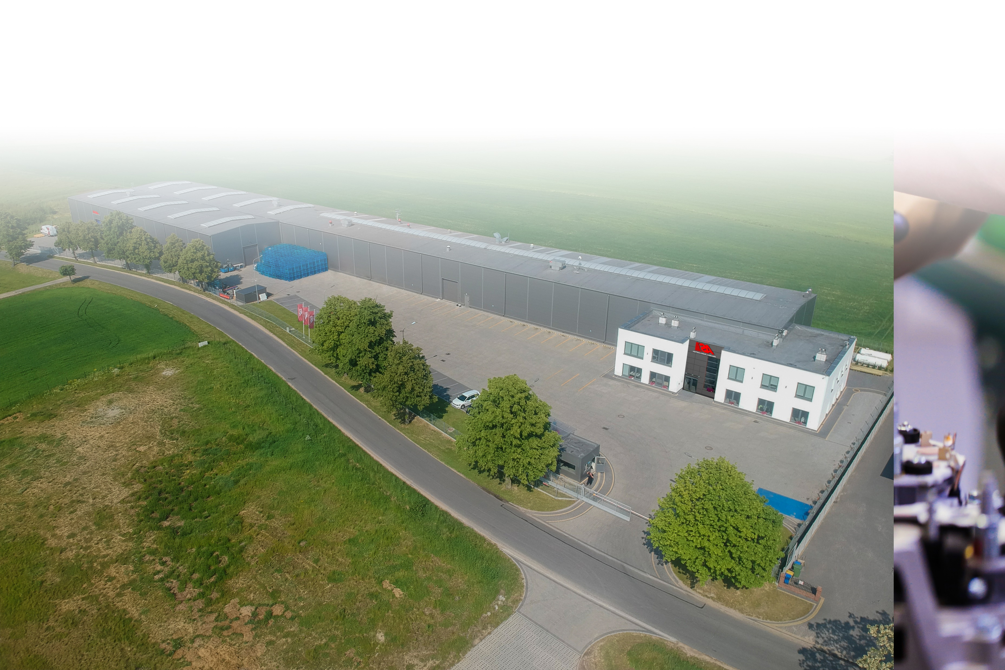









„Regeneracja w najprostszym ujęciu, to dawanie drugiego życia produktom.
Jest alternatywą dla zakupu nowej części, co może wiązać się z wysokimi kosztami.„
ETAP I
ETAP I
Regeneracja przeprowadzana jest przy użyciu zaawansowanych urządzeń, zgodnie z wysokimi normami jakości
i standardami montażu urządzenia
z nowych części.
Wymieniane są zużyte elementy,
a sprawne poddawane są testom. Proces minimalizuje ilość odpadów produktowych
i oszczędza cenne surowce oraz media.
W AS-PL nie regeneruje się uszkodzonych obudów, łożysk i elektroniki regulatora.
Są one wymieniane na nowe. Obecnie możliwości montażu produktów regenerowanych to około 12 tys. sztuk miesięcznie.
Każdy produkt ma potwierdzenie przeprowadzonego testu końcowego (raport), który świadczy o jego sprawności
i niezawodności.
ETAP II
ETAP II
ZAKŁAD PRODUKCYJNY
ETAP III
ETAP III
ETAP IV
ETAP IV
ETAP V
ETAP V
Kliknij w elementy po lewej, aby zobaczyć poszczególne etapy procesu.
LUBICHOWO
K. STAROGARDU GDAŃSKIEGO

Slide 22
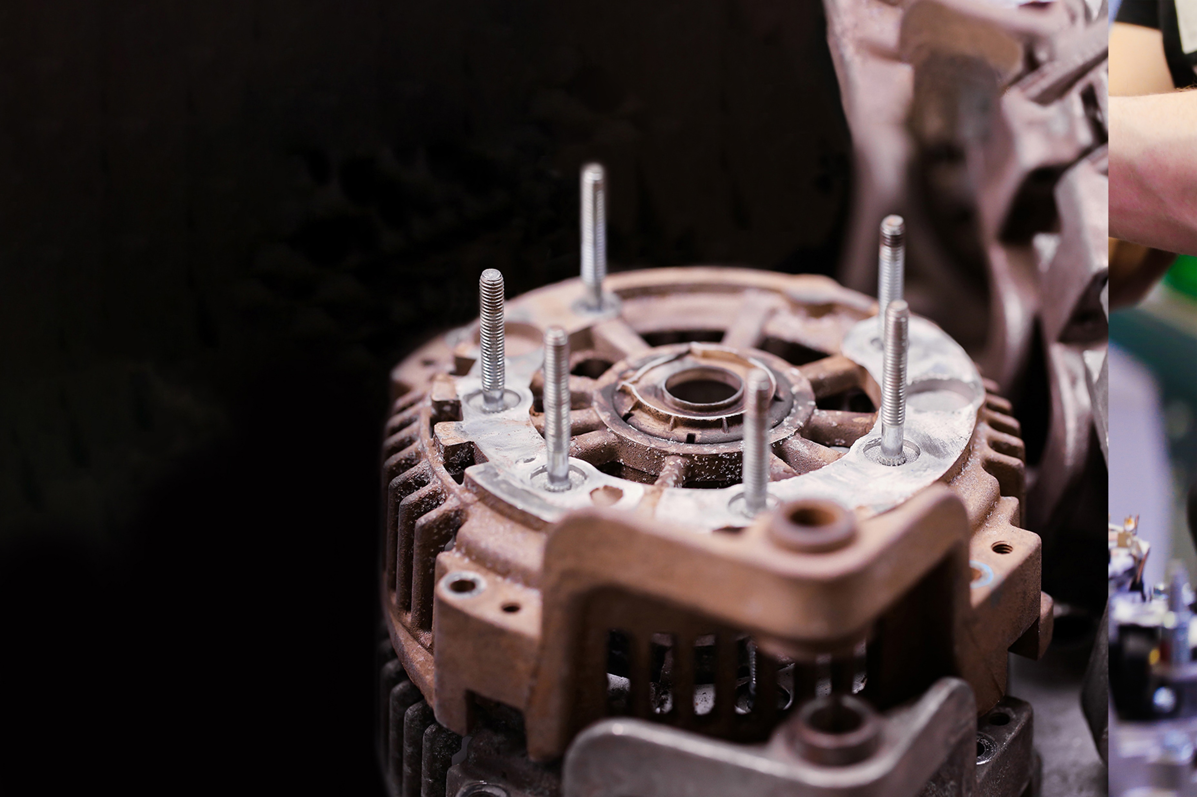

ETAP I
ETAP I
POZYSKIWANIE RDZENI
ETAP II
ETAP II
Core do regeneracji
Do procesu pozyskiwane
są elementy tzw. Core (rdzenie, czyli alternatory i rozruszniki) i pozostałe części.
Profesjonalna selekcja
Do AS-PL trafiają te, które spełniają restrykcyjne wymogi firmy i obowiązujące normy. Pozyskują je wyspecjalizowane firmy z szeroką wiedzą w tym temacie.
ETAP I
ETAP III
ETAP III
ETAP IV
ETAP IV
ETAP V
ETAP V

Slide 23
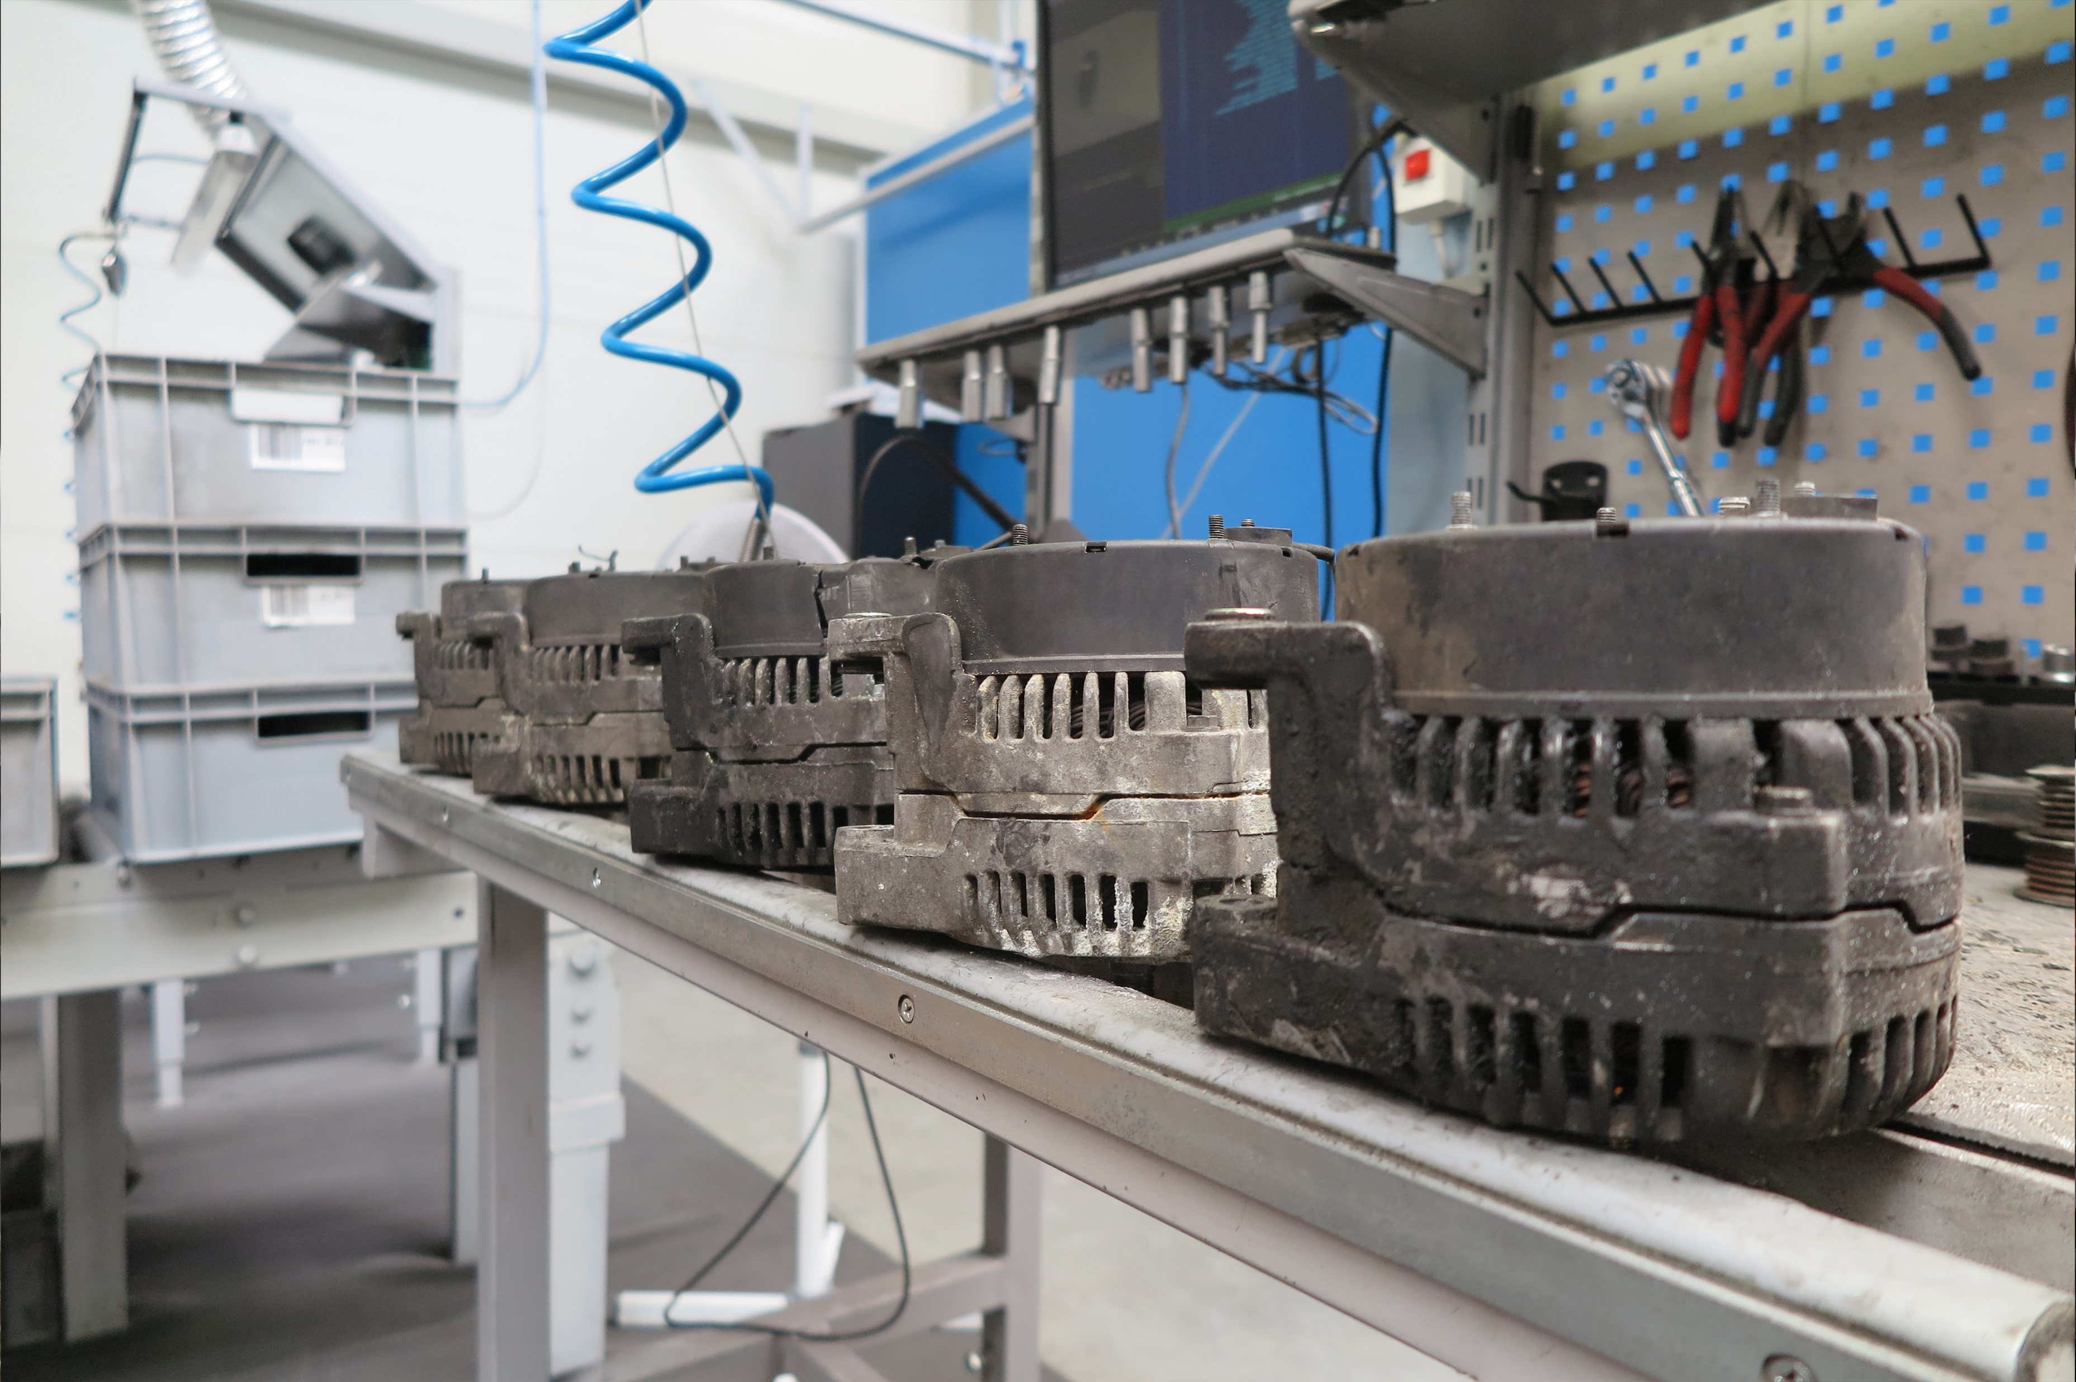
ETAP I
ETAP I
WERYFIKACJA
ETAP II
ETAP II
Weryfikacja rdzenia
To wstępna analiza stanu oraz sklasyfikowanie tzw. rdzenia produktu. Jeśli spełnia on przyjęte normy jakościowe, to rdzeń otrzymuje numer identyfikacyjny i zostaje zdekompletowany na części pierwsze.
Ekologiczna utylizacja
Po stwierdzeniu nieprzydatności pojedynczych podzespołów lub ostatecznie całego rdzenia, zostają one zutylizowane w sposób ekologiczny, zgodnie z przyjętymi normami.
ETAP II
ETAP III
ETAP III
ETAP IV
ETAP IV
ETAP V
ETAP V

Slide 24
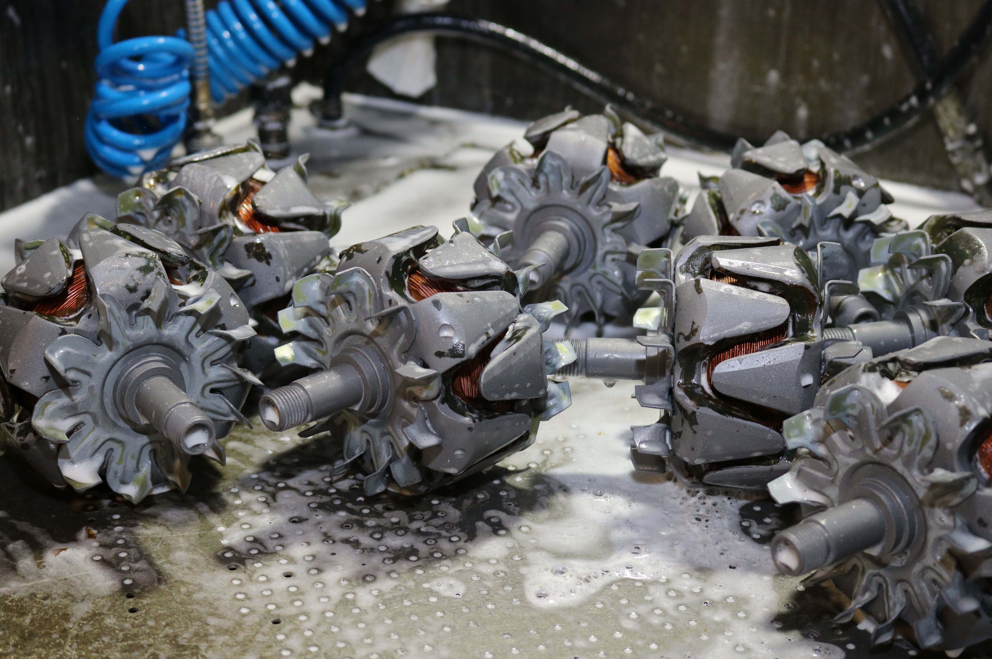
USZLACHETNIANIE
ETAP I
ETAP I
Park maszyn
Podzespoły, które pozytywnie przeszły testy, trafiają do parku maszyn, m.in. do myjni. Podlegają tu procesom, jak uszlachetnianie i odświeżanie.
Gniazda robocze
Następnie trafiają one do tzw. wyspecjalizowanych gniazd roboczych, sprofilowanych pod konkretny podzespół. Są tu rozkładane na części i poddane procesowi regeneracji. Wirniki i stojany są lakierowane. Zabiegi te mają na celu uniknięcie przebić izolacji i zabezpieczenie przed korozją elementów stalowych.
Szczegółowa analiza
Następnie elementy są składane, a podzespoły elektryczne i elektroniczne poddane szczegółowej analizie. Jeśli wynik jest pozytywny, zostają zabezpieczone, opisane i magazynowane w miejscach odkładczych w celu kompletacji do montażu.
ETAP II
ETAP II
ETAP III
ETAP III
ETAP III
ETAP IV
ETAP IV
ETAP V
ETAP V

Slide 25
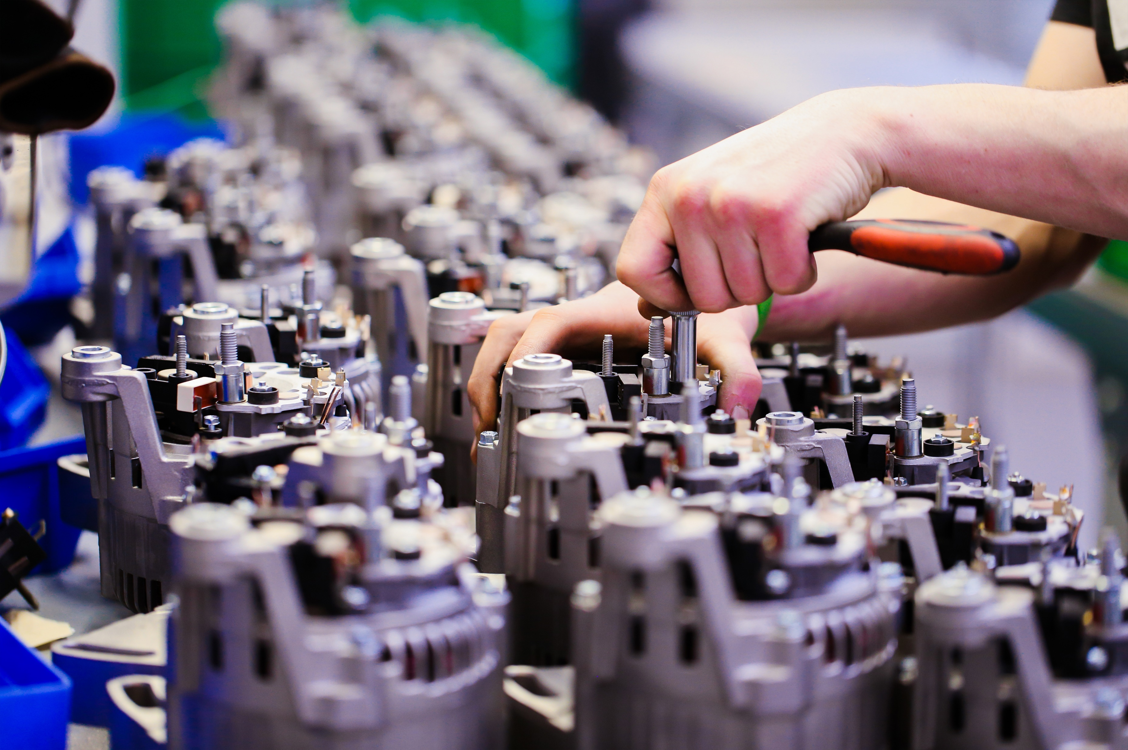
KOMPLETACJA
ETAP I
ETAP I
Złożenie w całość
Elementy, które przeszły pozytywnie proces regeneracji, składane są
w całość. Na oddzielnych stanowiskach wykonywane jest kolejno odpowiednie czynności, a wieńczy je montaż całości.
Test wstępny
Następnie produkt przechodzi test wstępny, podczas którego sprawdzana jest poprawność montażu (brak miejsc ocierania czy oporów mechanicznych podczas pracy elementów łożyskowanych) oraz działanie układu elektrycznego.
Pozyskane podzespoły
Jeśli z pozyskanych podzespołów nie można skompletować produktu, są one magazynowane. Będą wykorzystane np. przy kolejnym procesie kompletacji do montażu.
ETAP II
ETAP II
ETAP IV
ETAP III
ETAP III
ETAP IV
ETAP IV
ETAP V
ETAP V

Slide 26
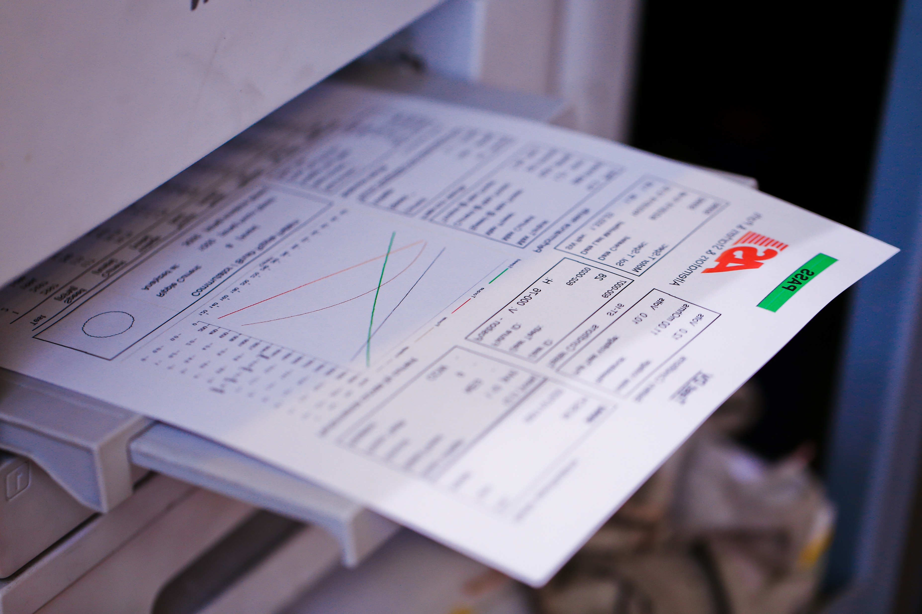
TEST KOŃCOWY
ETAP I
ETAP I
Test końcowy
Proces kończy test końcowy przeprowadzany w trybie automatycznym na urządzeniach renomowanej marki D&V Electronics (ST-16, ST-24, ST-116, ALT-98, ALT-198, BSG-198). Wygenerowany na zakończenie raport potwierdza pomyślne przejście produktu przez serię testów. Jest on wkładany wraz z produktem do pudełka i trafia na półkę magazynową, gdzie oczekuje na dostarczenie do sieci dystrybutorów.
Jak OEM
Wynikiem przeprowadzonej w sposób profesjonalny regeneracji jest produkt, którego właściwości nie odbiegają od jego odpowiednika OEM.
Eliminacja usterki
Jeśli produkt nie przejdzie testu końcowego, trafia do dalszej weryfikacji celem odnalezienia oraz usunięcia przyczyny.
ETAP II
ETAP II
ETAP V
ETAP III
ETAP III
ETAP IV
ETAP IV
ETAP V
ETAP V
Dalej

Slide 27

Korzyści
wynikające
z zakupu części regenerowanych
Korzyści
wynikające
z zakupu części regenerowanych

Slide 29
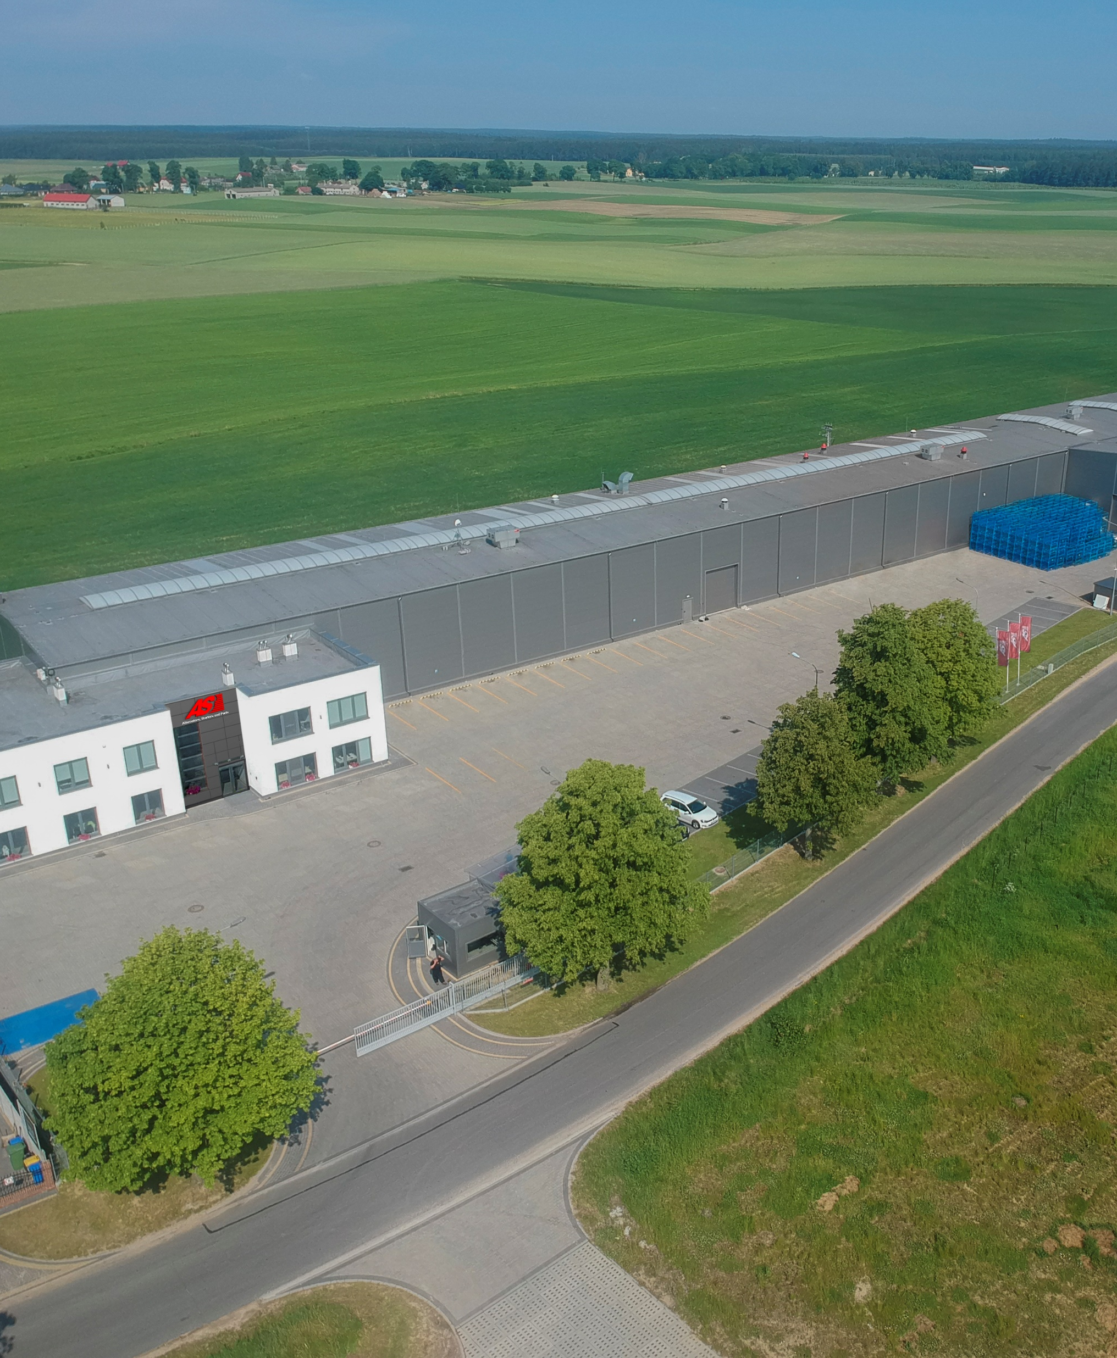




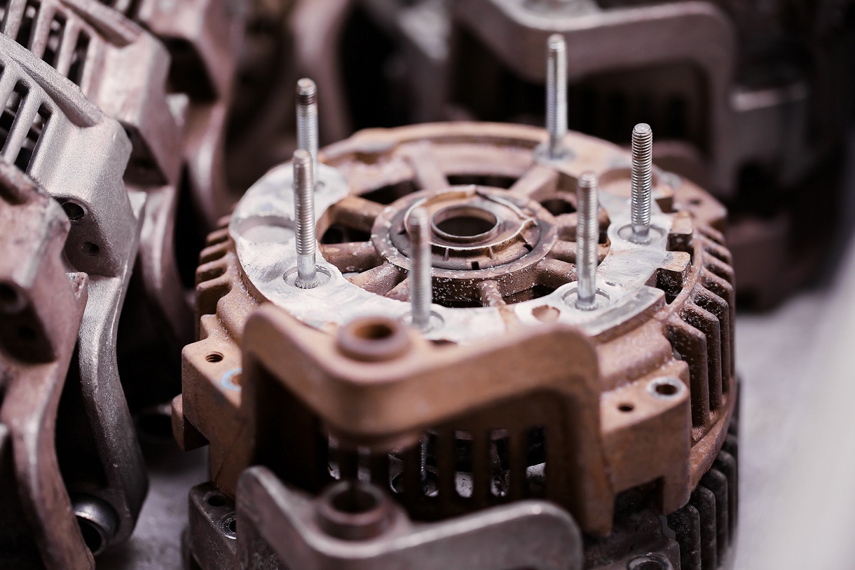




Redukują produkcję odpadów motoryzacyjnych, dzięki ponownemu wykorzystaniu tych samych części.
Produkty regenerowane w platformie zakupowej AS-PL mają literę „R” na końcu numeru. Można je także znaleźć z użyciem filtra „Typ produktu” i wybrać „Regenerowany”.
Regeneracji są poddawane tylko wyselekcjonowane rdzenie, które podlegają restrykcyjnym i drobiazgowym testom.
Są efektywną kosztowo alternatywą dla zakupu nowej części.
Nie odbiegają właściwościami
od swoich odpowiedników OEM (Original Equipment Manufacturer).
Składają się ze sprawnych części pochodzących z regenerowanego produktu oraz z części nowych.
Spełniają najwyższe wymagania w zakresie montażu oraz parametrów technicznych.
Powstają na nowoczesnych liniach produkcyjnych wyposażonych m.in. w urządzenia m.in. marki D&V Electronics oraz innowacyjne rozwiązania AS-PL.
Produkty z linii Premium posiadają średnio ponad 80% oryginalnych części.
Produkty regenerowane, analogicznie jak wszystkie produkty AS-PL, posiadają 2 lata gwarancji.
Dalej

Slide 30
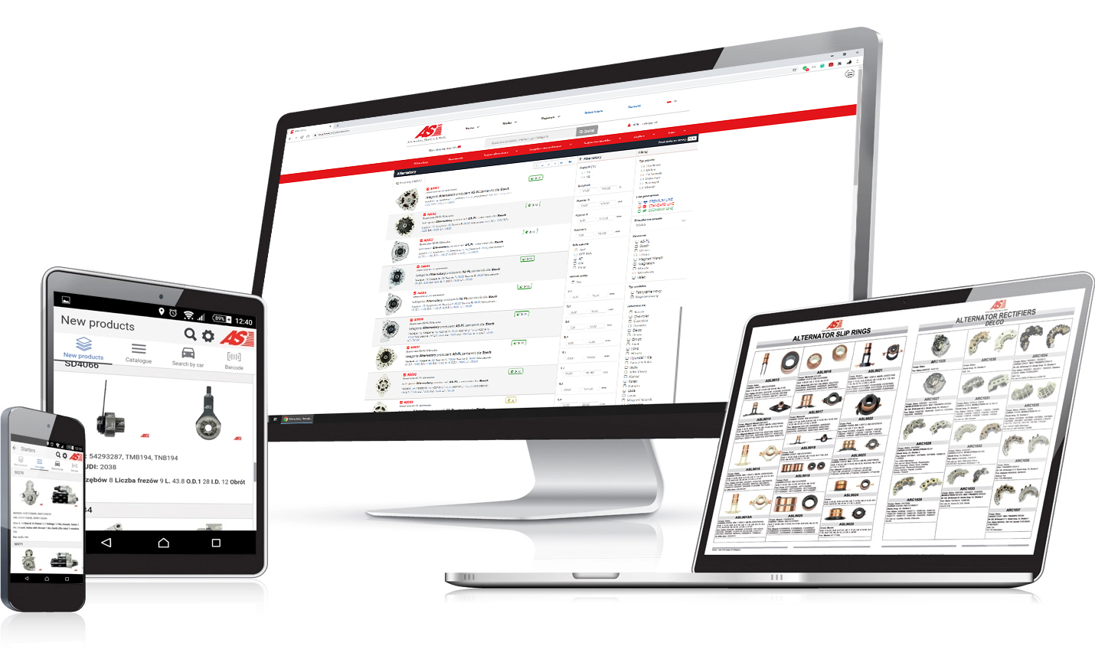
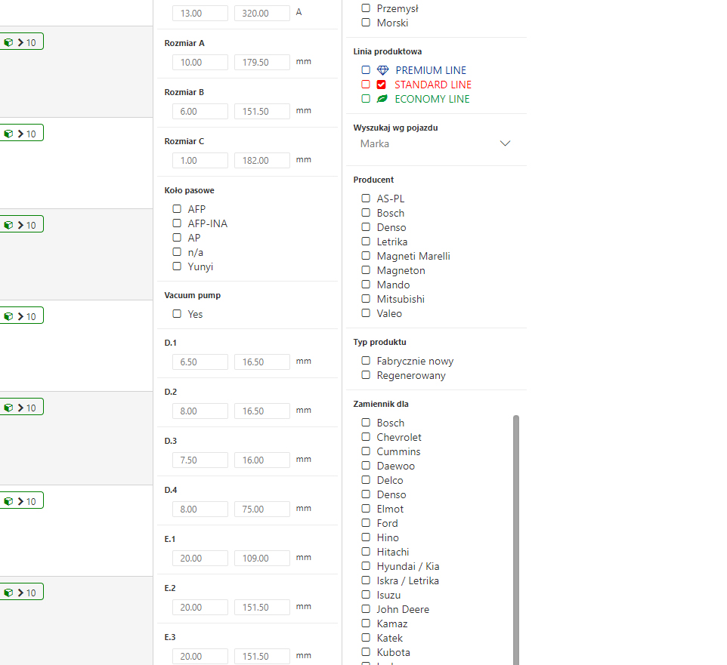
Produkty regenerowane można znaleźć w platformie zakupowej pod adresem as-pl.com.
Posiadają one literę „R” na końcu numeru.
Można je także znaleźć z użyciem filtra „Typ produktu” i wybrać „Regenerowany”.

Slide 31
Produkty regenerowane można znaleźć w platformie zakupowej pod adresem as-pl.com.
Posiadają one literę „R” na końcu numeru.
Można je także znaleźć z użyciem filtra „Typ produktu” i wybrać „Regenerowany”.
Przeglądnie produktów nie wymaga logowania.
PRZEJDŹ NA AS-PL
Dalej

Slide 32



AS-PL Sp. z o.o.
ul. Michałki 32, 80-716 Gdańsk
Tel. (+48) 58 304 12 85
info@as-pl.com
as-pl.com
© 2021 AS-PL Sp. z o.o.
Wszelkie prawa zastrzeżone. Kopiowanie całości lub części całego tego dokumentu bez uzyskania pisemnej zgody właściciela praw autorskich jest zabronione. Informacje przedstawione w tym dokumencie nie stanowią żadnej formy oferty lub kontraktu, są uważane za prawdziwe i mogą ulec zmianie bez powiadomienia. Wydawca nie ponosi odpowiedzialności za żadne konsekwencje użycia tych informacji.

